Slide 1


LIVE AND LEARN
雲端緩存服務 ElastiCache 介紹與設置

Slide 2
什麼是 ElastiCache ？
Amazon Elasticache 是一款內存緩存服務，可選擇 Memcached 或 Redis 作為緩存伺服器使用。
Redis：支持數據持久化(也就是你可以把它存在內存中的數據 dump 到硬碟上，以功能來說 Redis 的使用情境更加豐富。
Memcached：出場比較早的 Memcached 簡潔且高效，但其簡單的數據類型系統讓在某些應用場合下不那麼合適。
除非打算投入大量資源(金錢)去建立足夠龐大的 Memcached 不然兩者效能是差不多的，以方便上手來說會優先採用 Redis 為主。

Slide 3
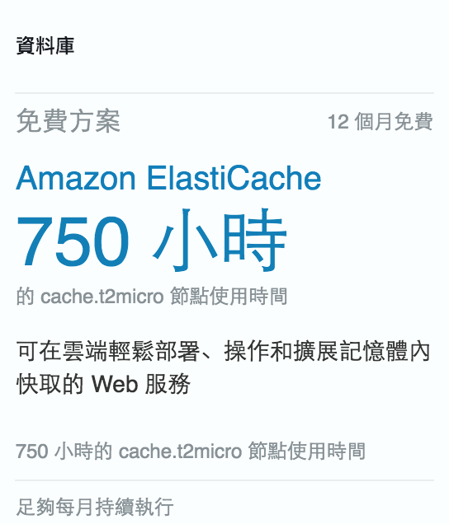
ElastiCache 免費方案

Slide 4
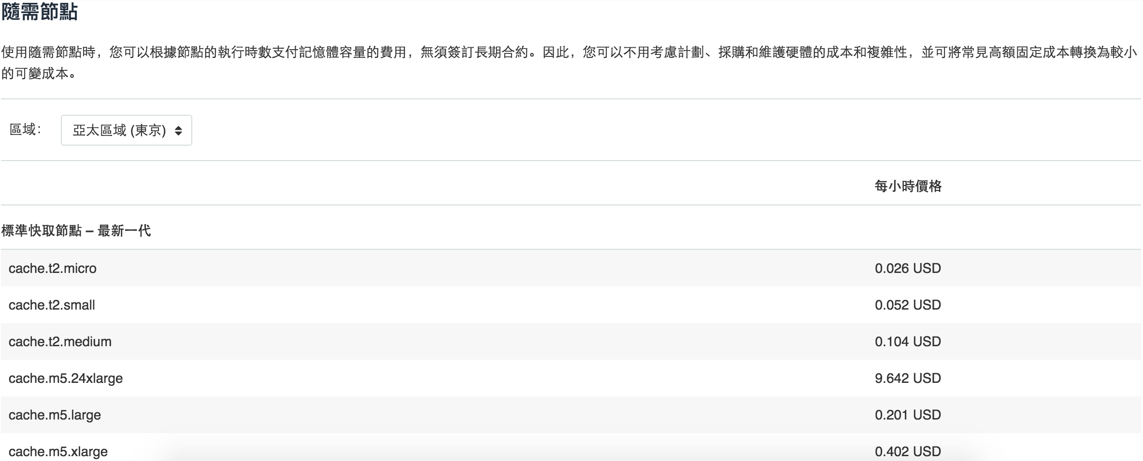
ElastiCache 計費方式

